Slide 1
多登判定和会话服务
Mulder Chien
20200810

Slide 2
原始需求来源
业内存在黑产，直接对我司预付费产品进行MAC、固件等数据复制，达到盗刷服务的目的；由此给公司带来经济损失和破坏市场销售，影响恶劣；
现状：
由于DAC模块在现实生产环境中的现状，针对预付费盒子、部分预装盒子的白名单、黑名单可能存在残缺状况；
预装（部分）、后装产品对设备DAC无限制；
针对Account登录行为，目前是否有限制多登逻辑，各端情况还需摸查；

Slide 3
API侧
API服务Account，如何判定一名用户的实时登录状态；
用户登录为单次请求-响应动作，无持续用户状态监测；
登录成功后，服务器发放的Token，用于“登录态”传递和应用解耦，Token的有效时间不适于设置很短；
由于终端没有心跳检测，无法随时知道用户端是否存活（断网、关机等）；
比如：相同MAC设备登录，Account模块（或User模块）判定设备是否“多登”，只能采取事后定时检查的机制，检查是否存在相同MAC在时段内的多次登录行为，并将靠前的登录“踢掉”；无法实现：实时判定该MAC目前为登录态，拒绝其它相同MAC的登录行为；
Account登录（email、cellphone）也应具备多登限制逻辑；

Slide 4
Media侧
同理，流媒体服务也存在类似情形
无论是Tracker或者PRT服务器，接收到客户端播放请求和Token时，均无法第一时间判定该请求是否为“多登”；目前采取的是事后定时轮询的方式；
由于流媒体服务相对“去中心化”的设计思路，集中建立中心式的会话服务并不一定适宜；
流媒体使用CDN服务进行分流时，亦无法对客户端请求进行充分的鉴权和“多登”判定；因此无法对盗刷视频用户进行第一时间的阻断；（当然由于CDN并发长开状态，因此黑产难以利用CDN形成产业链，破坏力有限）
建议：由于Token中可以包含定制化信息，可以考虑Media与API解耦，不进行额外的请求-响应（或取Redis数据），而直接由Token获取关键信息（MAC），Media则需自行维护各MAC的播放历史和当下播放状态，自行判定是否允许特定MAC的播放行为

Slide 5
APK侧
登录时检查该MAC或Account的登录状态，如已在登录状态，则需按多登限制策略进行限制；
由于MAC可能重复，每个客户端“长连接”应与服务维持一个UID（连接ID），用以辨识唯一客户端；
在心跳机制客户端上报心跳后，可以在后台检查“多登”状态，对违反多登限制策略的客户端，下发Kick-off指令；
客户端具有类似“中断”方式的Kick-off指令响应机制，可强制客户端登出；
建议：心跳上报频度可能较高，可以考虑在其它App的关键路径是检查“多登”状态；

Slide 6
注意事项
大部分盒子用户属于家庭用户，家用路由器使用MAC复制功能多设备使用属于相对比较常见的情形，为避免误踢，可能需要适当放宽针对MAC的限制（如3个）；
为简化产品管理策略，多登策略在API、Media、APK端应采取相同的策略和配置来源，避免策略冲突和不一致；
为避免“防多登”会话服务故障，导致大面积用户无法登录和使用系统，服务调用方在发现Redis不可用时，建议放弃“多登”限制策略；同时发出系统告警，通知管理员处理故障；

Slide 7
建立中心化的会话服务
意义：
降低客户端连接建立消耗
Server Push消息
客户端心跳维持
客户端双工，设计不同协议用于不同业务用途，例如：客户端存活、公屏交互、服务器广播、日志上报、大数据上报
缺陷/担心
基于TCP的客户端连接数较多，可以通过增加Session服务器解决；
基于UDP的长连接（逻辑）方案虽然也有，但通信控制相对复杂，不易驾驭；

Slide 8
Session Cluster
API Servers
Session Server
API Server
Client
(实现参考WebSocket/Mars)
Session Server
API Server
Client
Persistent Connection
Session Server
Redis
User Online?
Account Server
HearBeat
User Online?
Or self-check token info
Media Cloud
Only client HeartBeat illustrated.
decoupled modules, API/Media could work without session service.
To minimize payload between servers, modules access redis server directly
Tracker
PRT Server
CDN

Slide 9
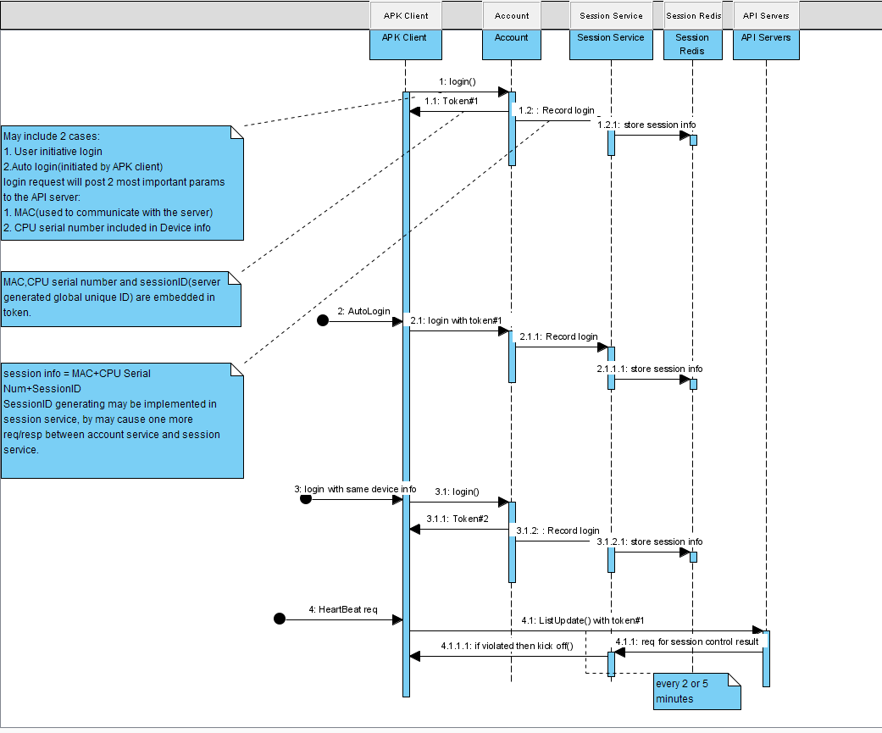

Slide 10
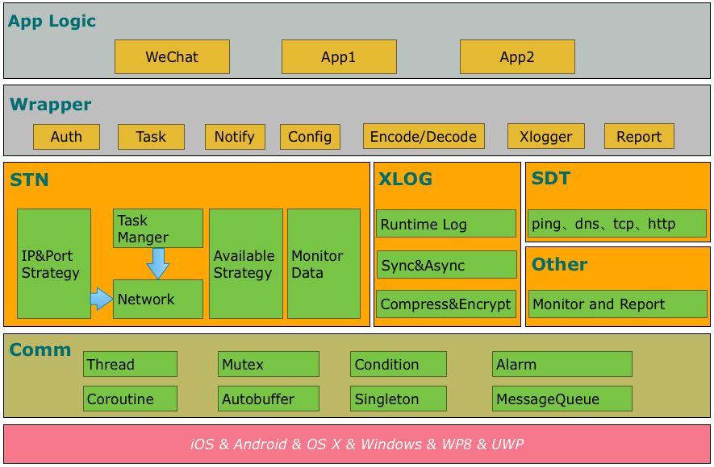
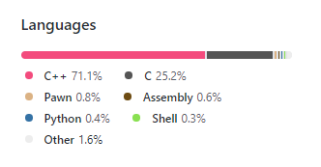
腾讯Mars
comm：可以独立使用的公共库，包括 socket、线程、消息队列、协程等；
xlog：高可靠性高性能的运行期日志组件；
SDT： 网络诊断组件；
STN： 信令分发网络模块，也是 Mars 最主要的部分。

Slide 11
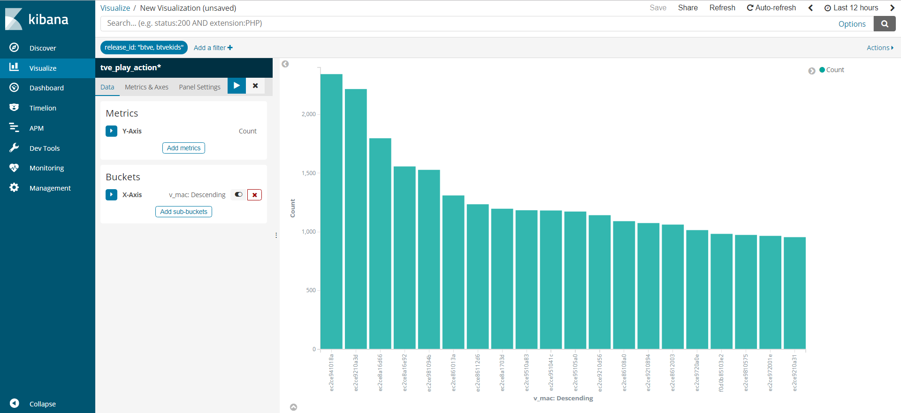
参考依据 BTVE

Slide 12
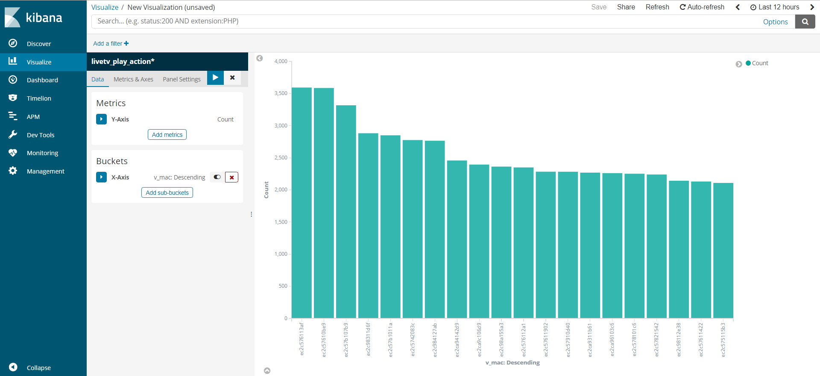
BTV

